Slide 1


简单
VISION PLAN
专注
测试体尺寸测量视觉方案（3D）
共创
共赢

Slide 2

01
项目描述
02
项目验证
目录
03
配置清单
04
逻辑流程
CONTENTS
05
评估结果&注意事项
06
售后服务

Slide 3

01
项目描述
●产品名称：测试体
●测量内容：尺寸
●产品材质：金属
●产品颜色：黑
●产品尺寸(mm × mm × mm)：300.0 * 200.0 * 5.0
●来料方式：传送带
●测量精度要求(mm)：1
●检测时产品运动速度(m/s)：0
●检测节拍(pcs/min)：5
●工作距离(mm)：700
方案布局图

Slide 4

02
项目验证
参数名称 | 参数值
3D结构光相机型号 | DPS500B
3D结构光相机类型 | 3D结构光相机
中场视野 | 410×235
相机精度 | 0.08mm@0.5m
采集时间 | 1
Z(工作距离) = 700mm, X视野大小 = 235mm, Y视野大小 = 410mm, Z向视野大小 = 800mm
视野图

Slide 5

03
配置清单
系
统
构
成

Slide 6
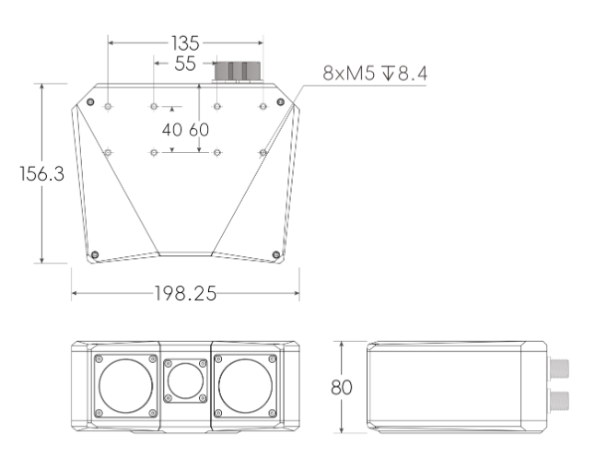
03
配置清单
相机尺寸图

Slide 7
03
配置清单
序号 | 名称 | 型号 | 单位 | 数量 | 厂家
1 | 3D结构光相机 | DPS500B | 台 | 1 | 大华/dahua
2 | 工控机 | - | 台 | 1 | -
3 | 显示器 | - | 台 | 1 | -
4 | 软件 | Mech-Vision-VIZ | 套 | 1 | 梅卡曼德/MechMind

Slide 8
04
逻辑流程
逻辑流程
├── 图像采集
│ └── 使用3D相机采集产品点云数据，确保相机视野覆盖传送带区域并聚焦于产品关键部位
├── 预处理
│ ├── 点云降采样：设置采样间隔为0.5mm以平衡精度与处理速度
│ ├── 法向量滤波：启用表面平滑功能，去除噪声点（阈值设为2mm）
│ ├── 提取3D ROI内点云：划定包含产品全尺寸的立方体区域（320×220×10mm）
│ └── 点云聚类：通过连通性分析分离单个产品点云（最小间隔设为5mm）
├── 尺寸检测
│ ├── 计算平面点云的位姿和尺寸：选择BoundingRectCenter和BoundingRectOrientation计算中心位姿
│ ├── 根据点云尺寸进行分类：设置长度/宽度比例阈值±0.033（对应±1mm公差），高度比例阈值±0.2（对应±1mm公差）
│ └── 测量点到平面的高度差：建立基准平面并检测产品边缘点与基准面的垂直距离
├── 结果处理
│ ├── 过滤：根据分类结果筛选合格/不合格产品（置信度阈值≥0.8）
│ └── 保存结果到文件：记录每个产品的实际尺寸及偏差值
└── 通信处理
└── 输出检测结果到机器人控制系统（通过TCP/IP协议传输位姿数据）

Slide 9
05
评估结果&注意事项
05 评估结果 & 注意事项
现场环境
相机安装
物料一致性
风险点：金属材质反光可能导致点云噪点增加
解决方案：加装遮光罩并调整环境光强度
风险点：工作距离700mm易受传送带振动影响精度
解决方案：采用防震支架并校准相机安装角度
风险点：黑色金属表面氧化层可能干扰结构光投射
解决方案：预处理阶段增加表面清洁工艺

Slide 10

06
售后服务
该设备上线后使用初期，我们会派专人进行全程跟踪；
处理解决可能发生的设备异常；
对现场人员进行培训指导；
设备调试完成后：售后服务一年；
若客户提出设备升级需求，我们会及时为您提供升级新方案。

Slide 11





机器视觉方案提供商
0535-2162897
www.ytzrtx.com
image@ytzrtx.com
山东省烟台市经济技术开发区泰山路86号内1号

